Slide 1
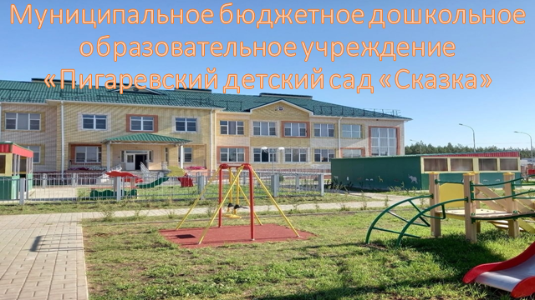
Адрес:346270, Ростовская обл, Шолоховский р-н, Пигаревский х, Социалистическая ул, дом № 44 ж
Контакты администрации:
8635327209
dspigarevsky@yandex.ru
Заведующий МБДОУ «Пигарёвского детского сада»
Закутская Ирина Георгиевна

Slide 2
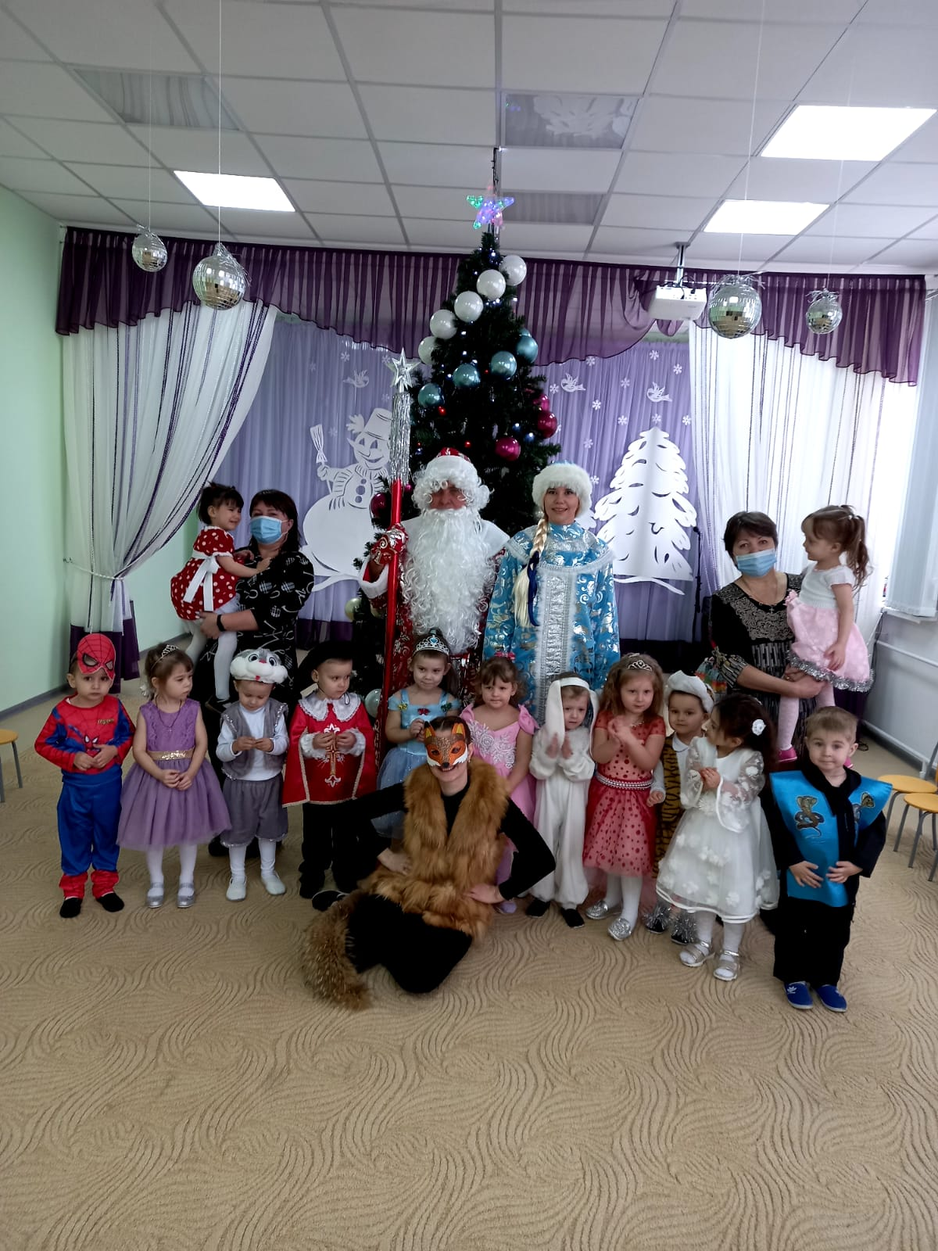
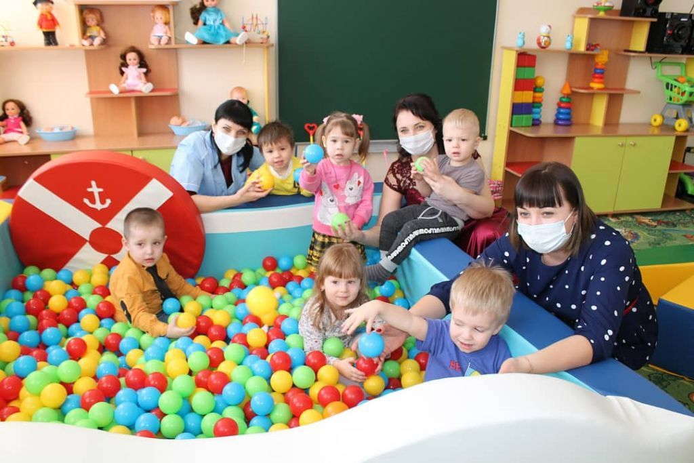
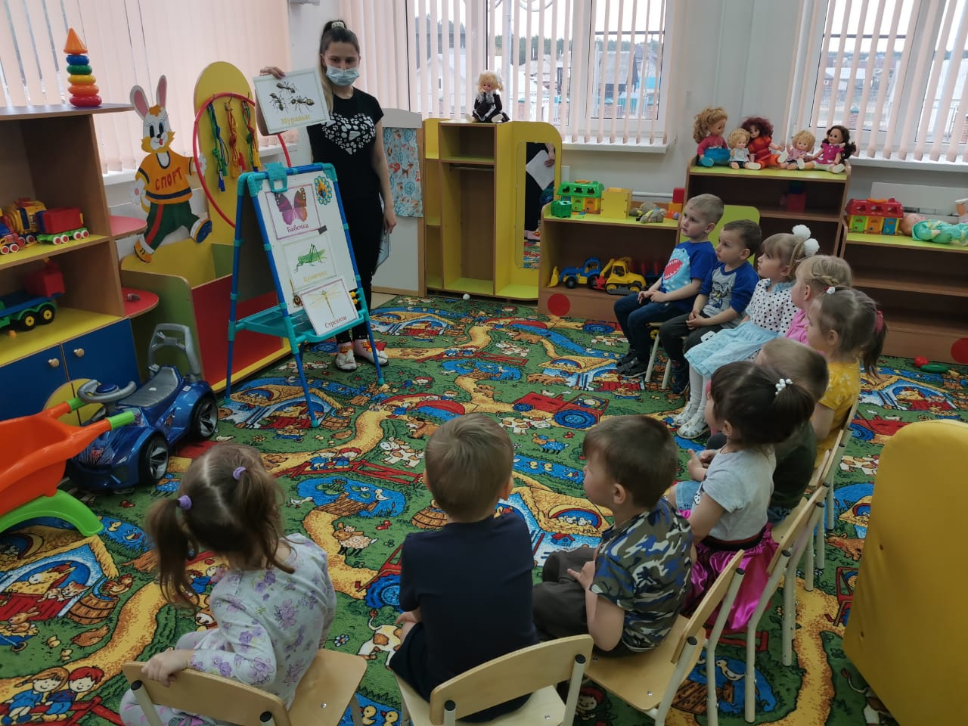

Slide 3
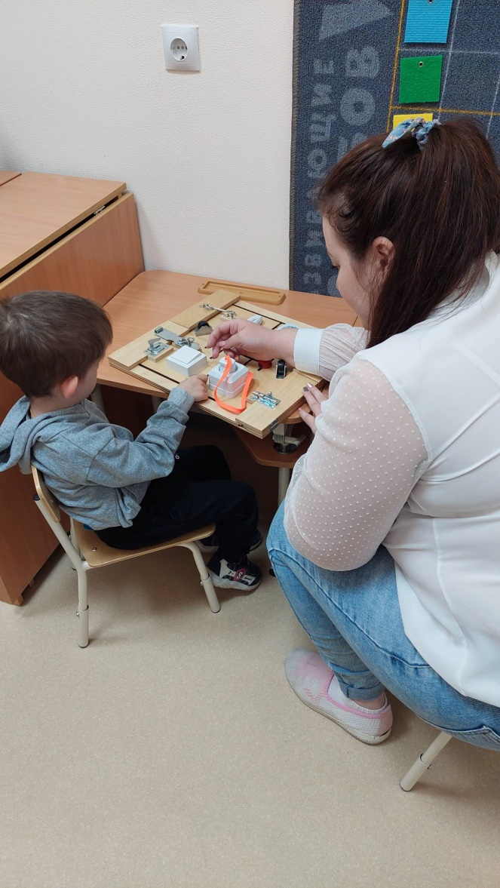
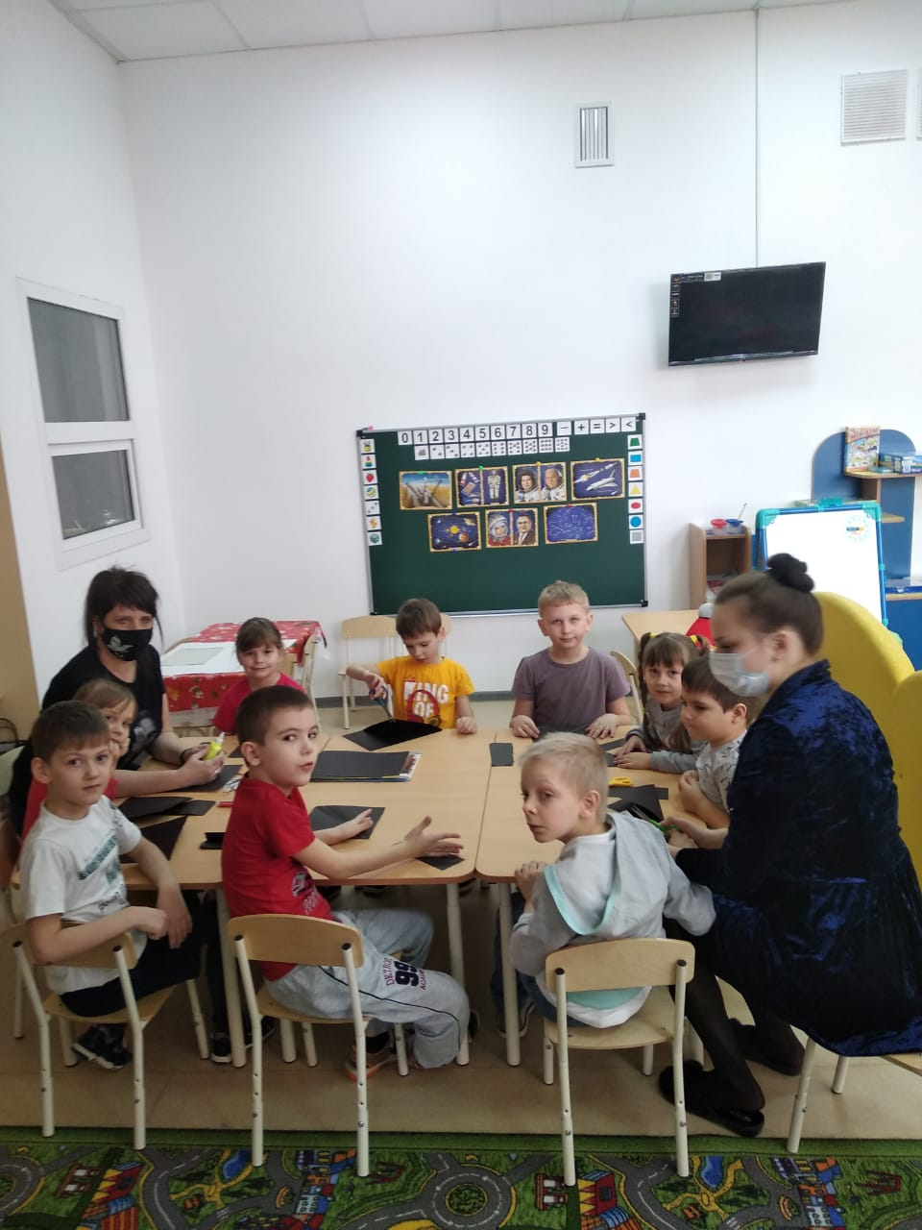
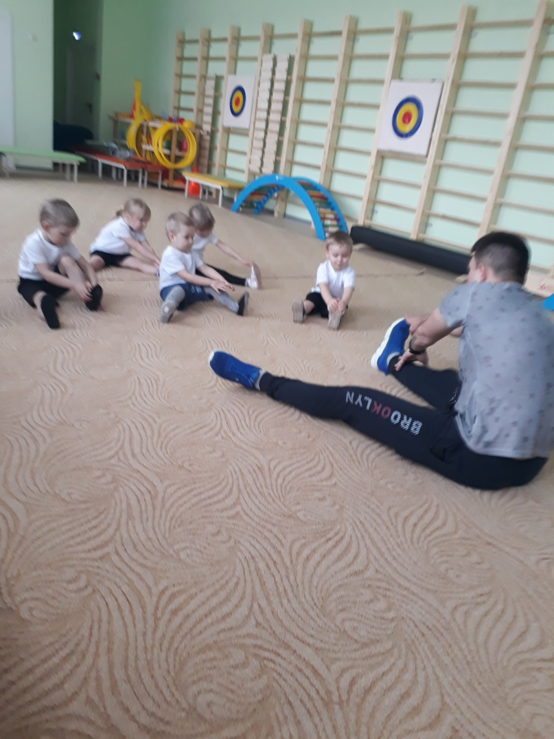
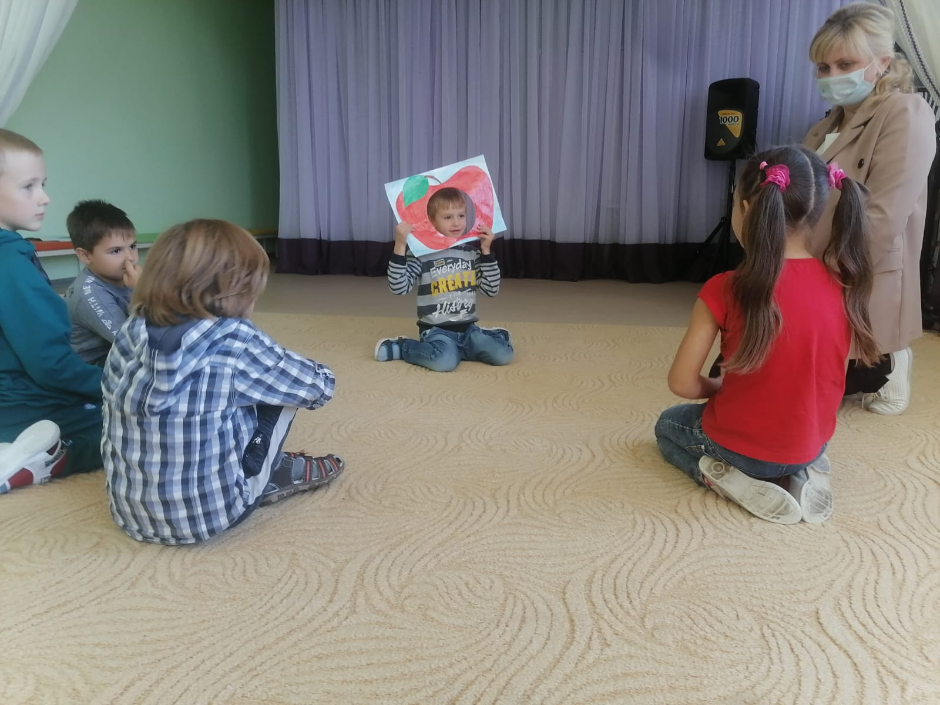

Slide 4
Кадровый потенциал
6 воспитателей, педагог –психолог, учитель-логопед, учитель-дефектолог, тьютор, инструктор по физической культуре, музыкальный руководитель, работают с детьми с ОВЗ
1 педагог занял второе место в районном дистанционном конкурсе «Учитель года-2022» в номинации «Воспитатель года»
Психолого-педагогический консилиум: Председатель ППк, зам.председателя ППк, учитель-логопед учитель-дефектолог, педагог-психолог, секретарь ППк
3 педагога имеют первую квалификационную категорию.
11 педагогов (100% которые работают с детьми с ОВЗ прошли курсы повышения квалификации в области инклюзивного образования)

Slide 5
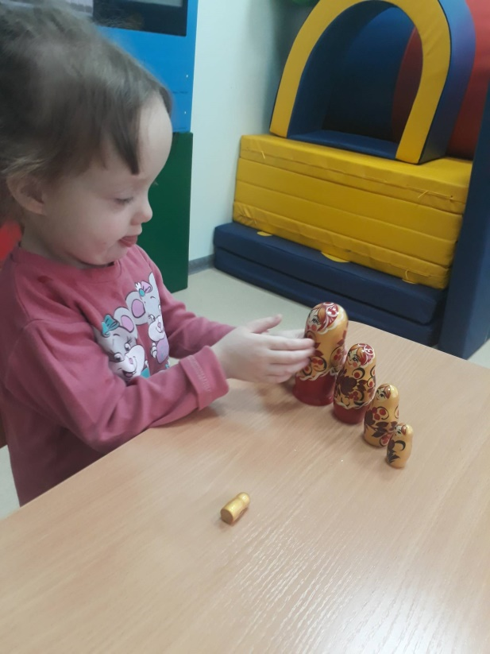
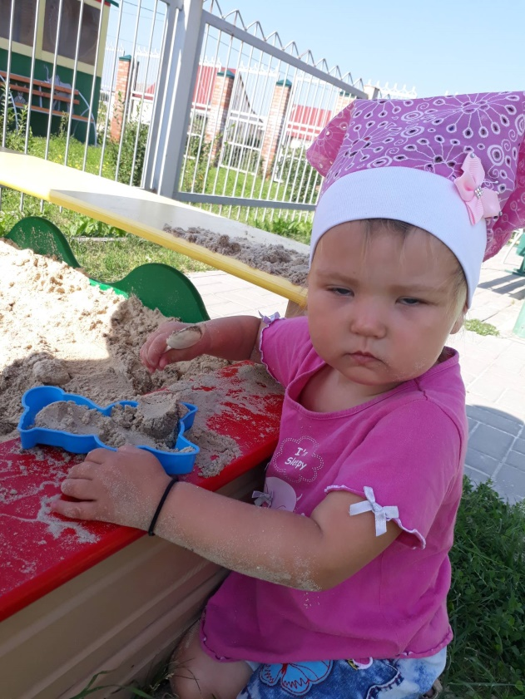
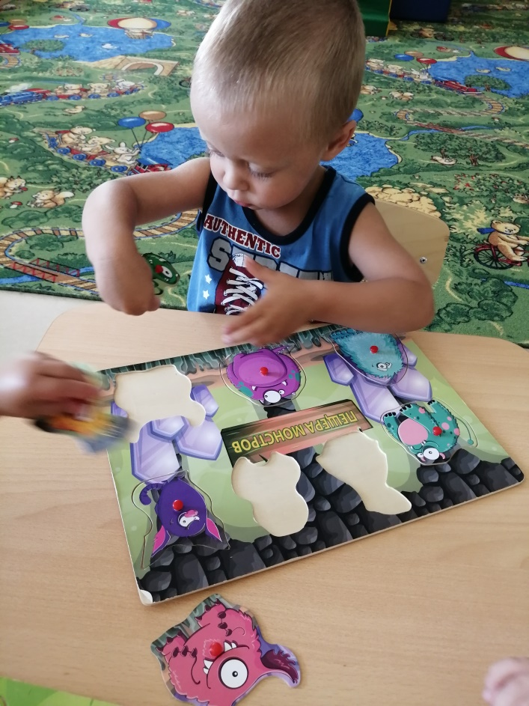
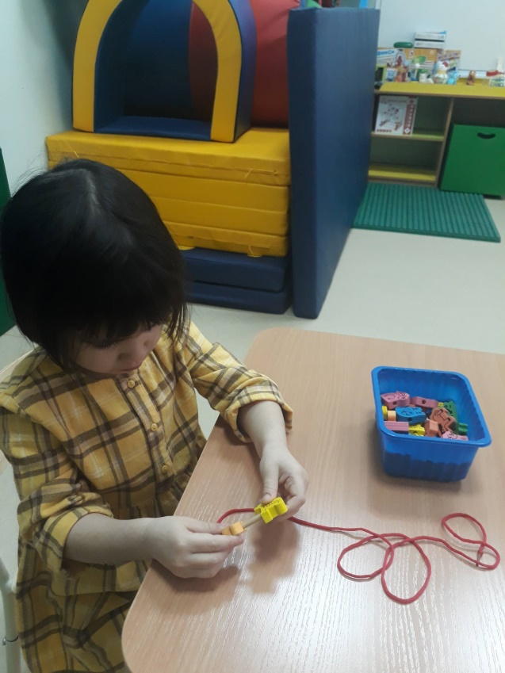

Slide 6
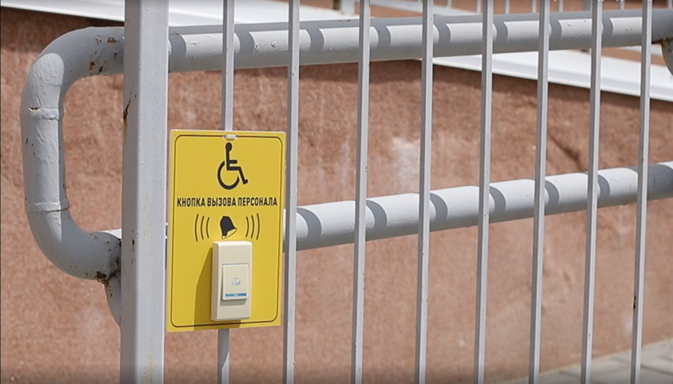
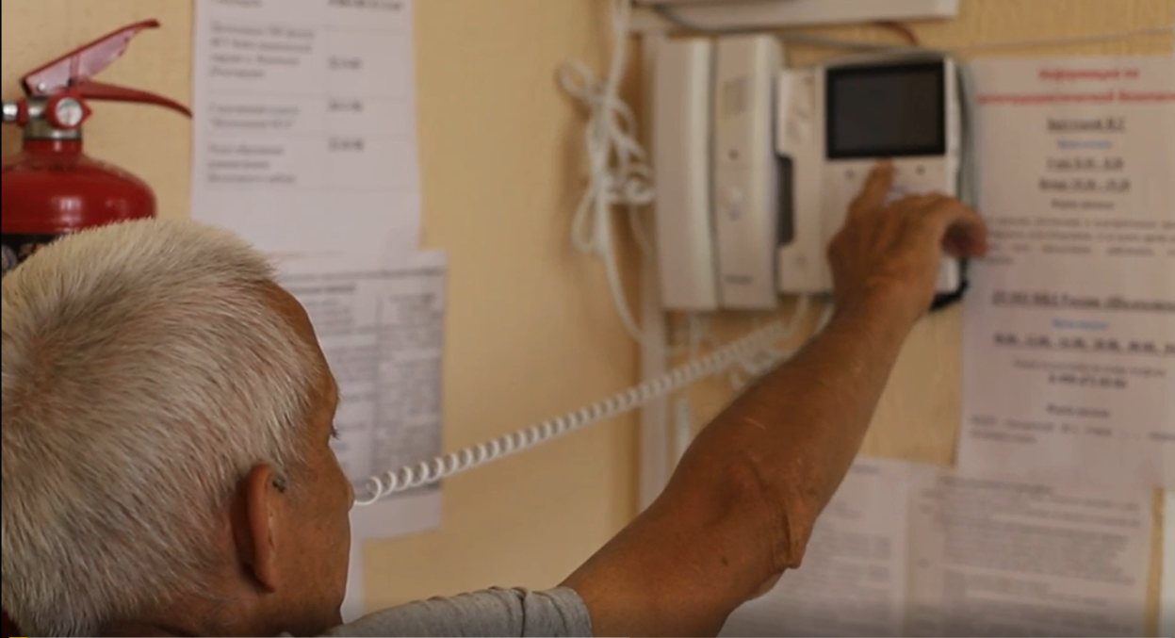
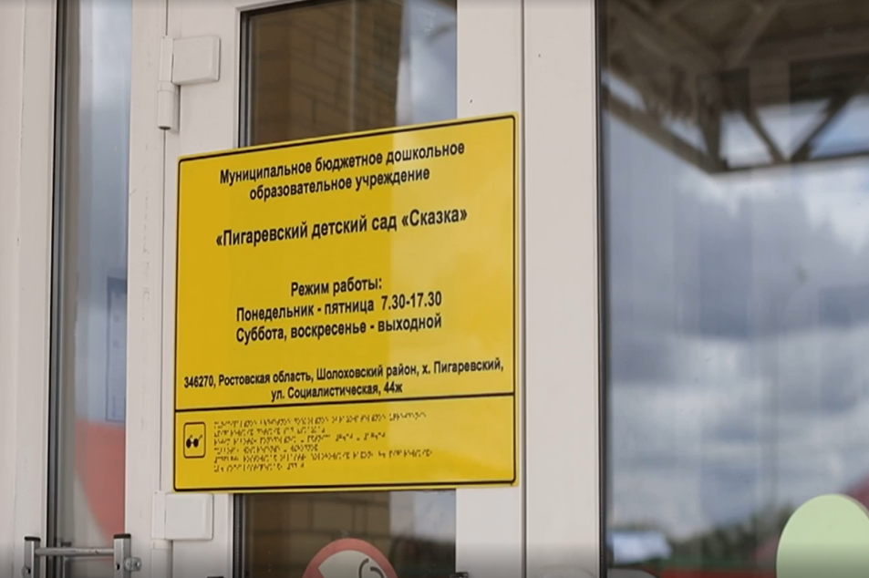
Обеспечение условий доступности

Slide 7
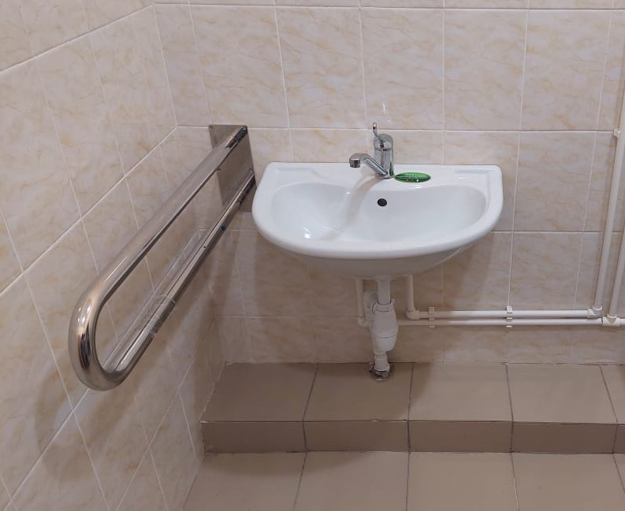
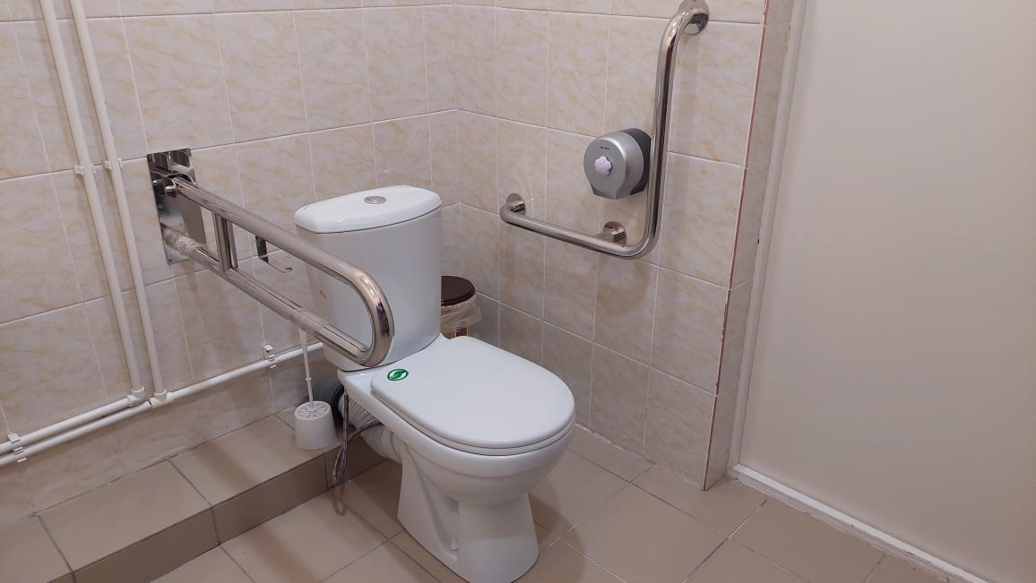
Обеспечение условий доступности

Slide 8
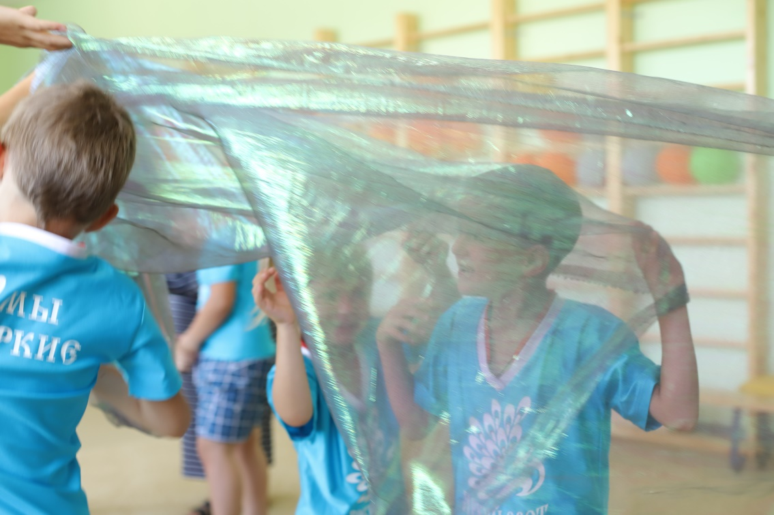
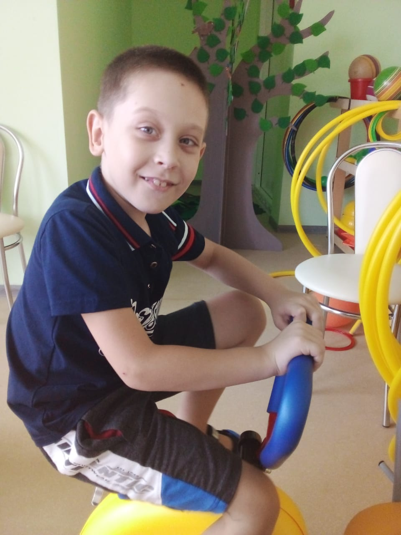
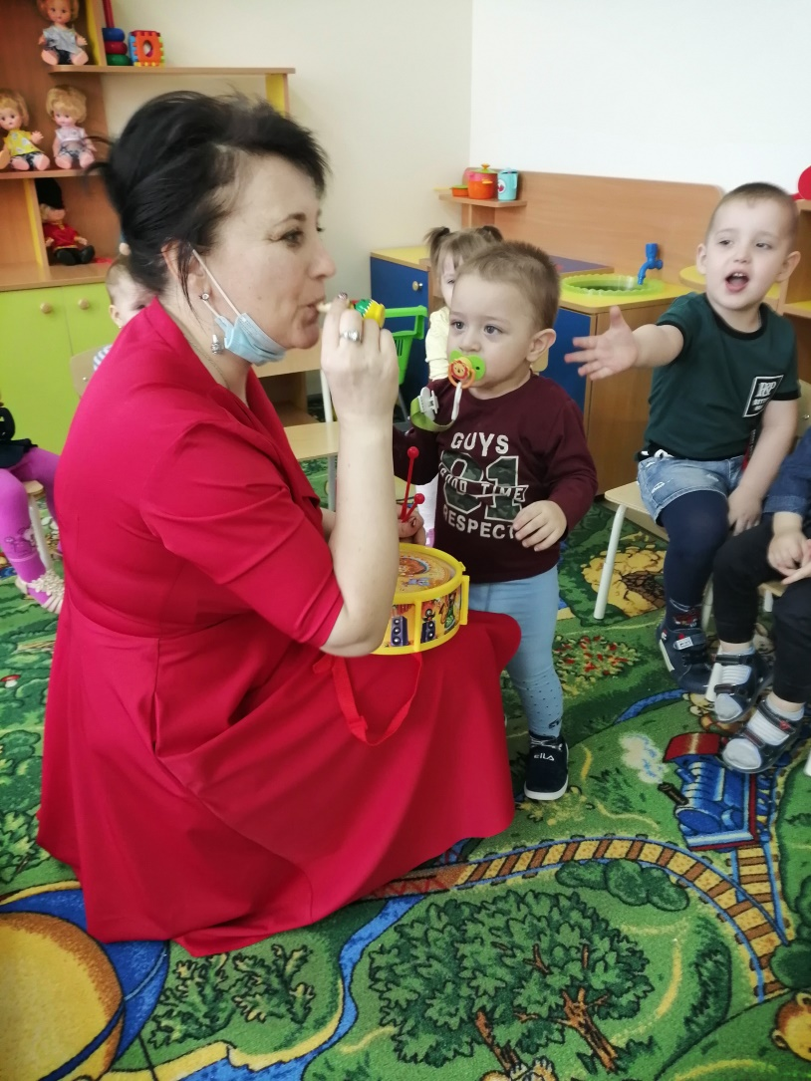
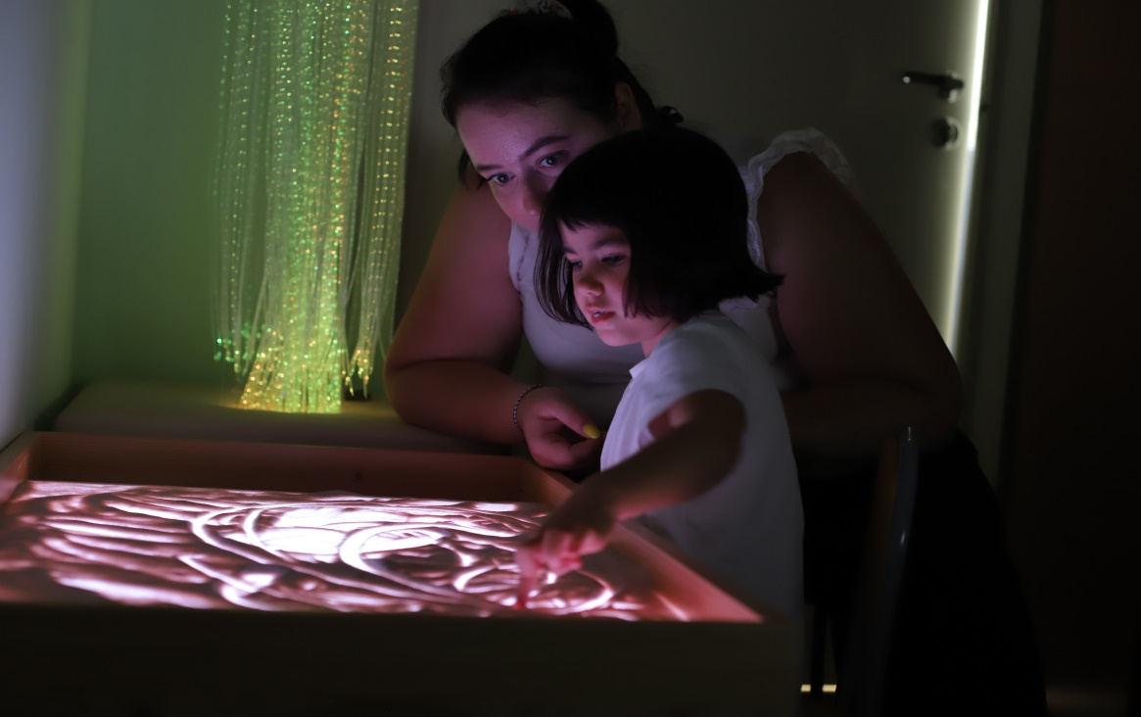

Slide 9
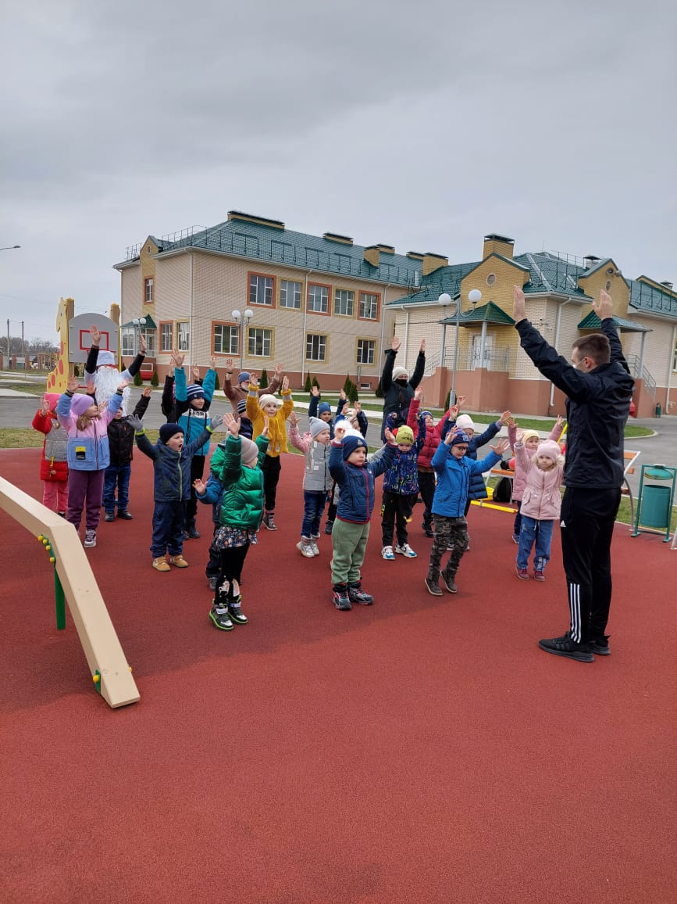
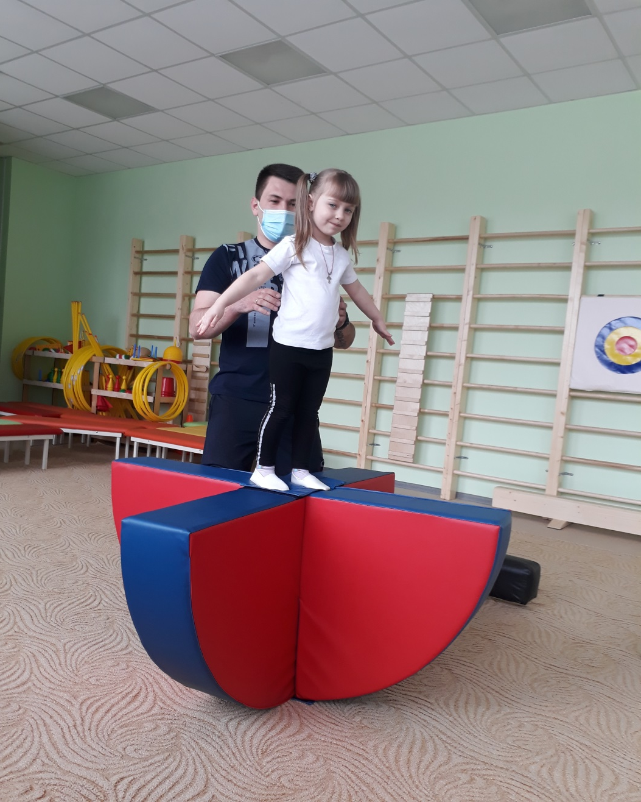
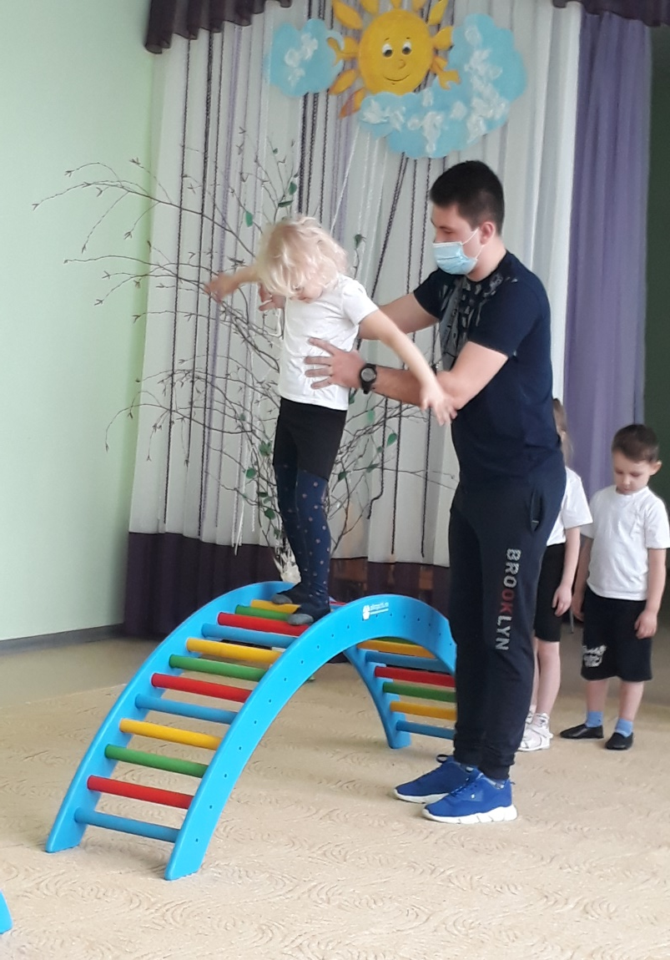
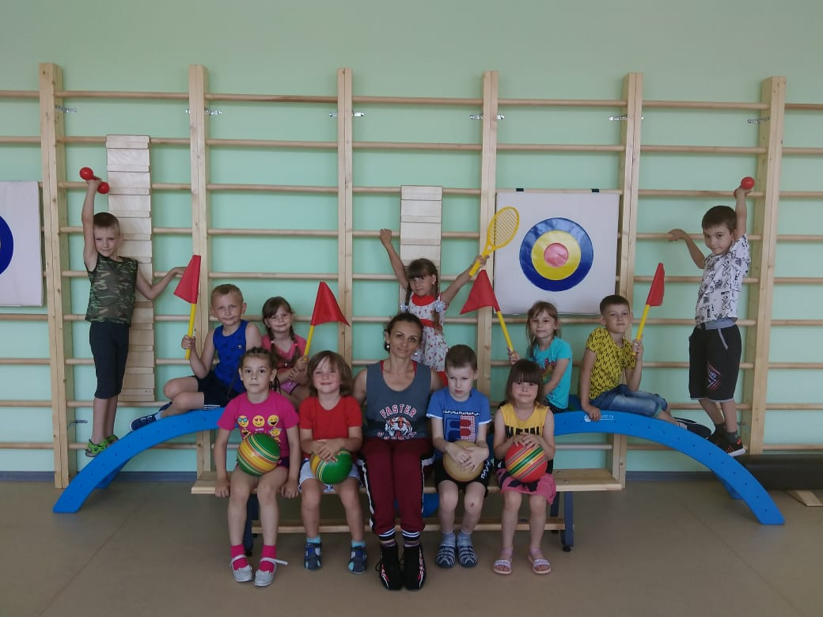

Slide 10
Консультационный центр по взаимодействию с родительской общественностью
ГБУСОН РО "ЦСПСД Г. Ростова-НА-Дону"
ГБУ РО ЦППМ и СП Ростов-на-Дону
Региональный ресурсный центр для детей с РАС
Органы местного самоуправления в сфере образования

Slide 11
Условия эффективной реализации
Продуманный механизм реализации, дающий возможность социального развития каждого ребенка, академического образования в соответствии с возможностями раскрытия творческого потенциала.
Социально значимая задача для современного общества как ключевая идея формирования общности взглядов через призму индивидуального восприятия. Объединяет всех участников инклюзии и позволяет идти рука об руку.
Формирование внутренней активной позиции каждого участника практики. Использование всевозможных ресурсов для формирования внутренней активной позиции каждого участника.

Slide 12
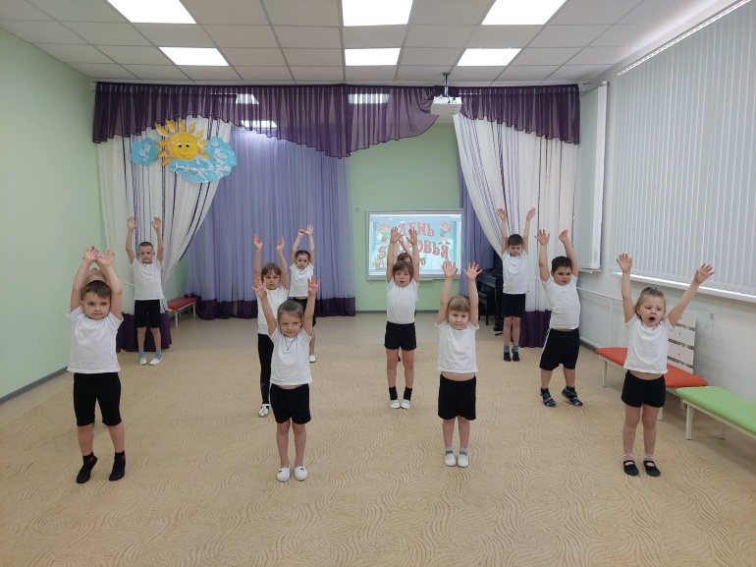
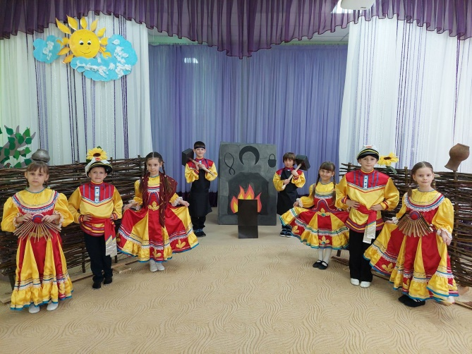
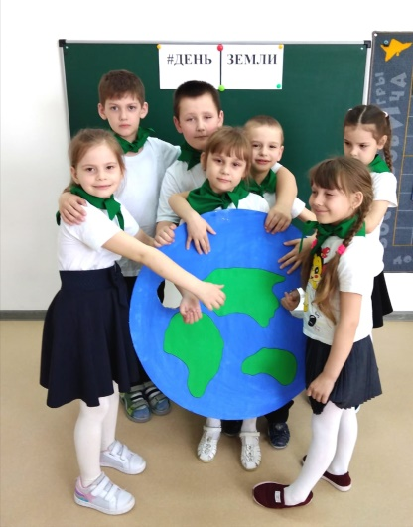
Основная общеобразовательная программа в соответствии с программой «От рождения до школы» и 6 адаптированных программ в соответствии с нозологией детей.
Функционирует 10 кружков различной направленности. Охвачено 100% воспитанников с ОВЗ.
Для детей в возрасте от 1,5 лет с разными возможностями и потребностями
Часть занятий реализуется в рамках сетевого взаимодействия
Развитие способностей и склонностей, удовлетворение потребностей, компенсация, коррекция и профилактика нарушений
Формы проведения: индивидуальные, подгрупповые и групповые

Slide 13
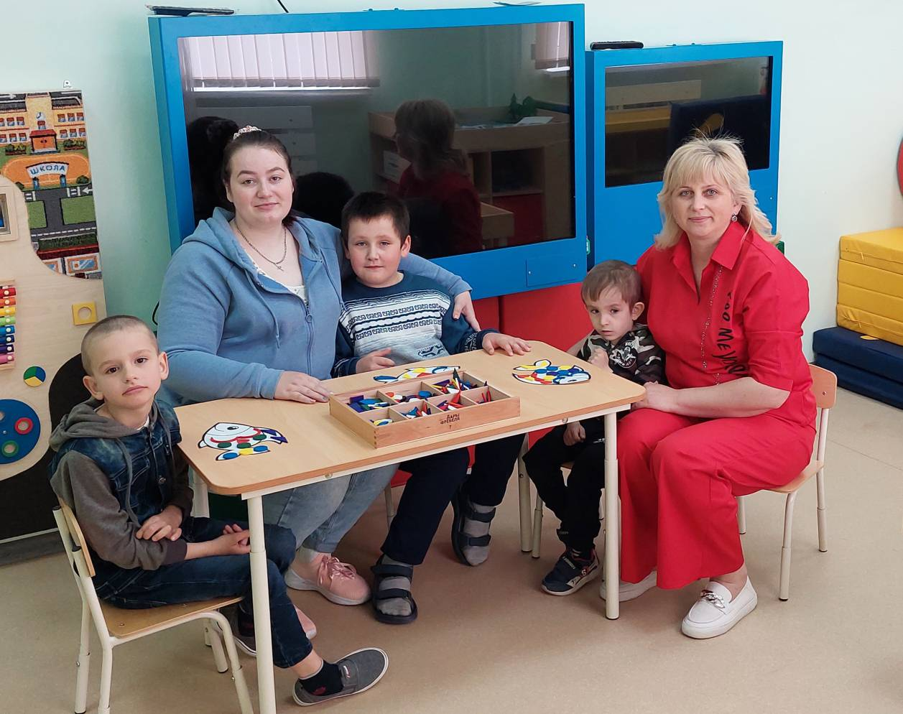
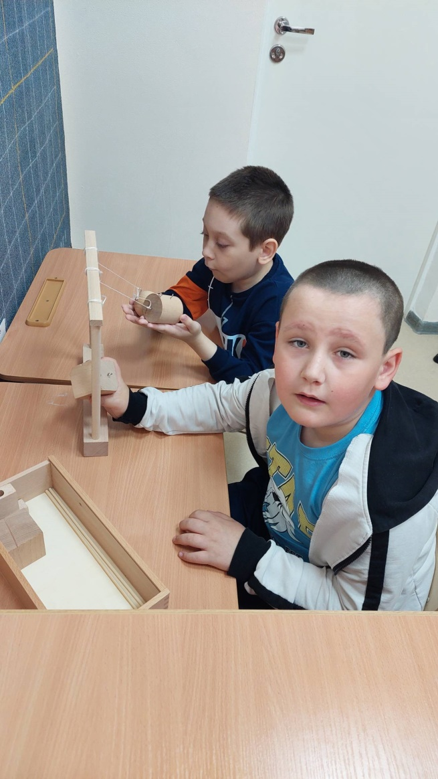
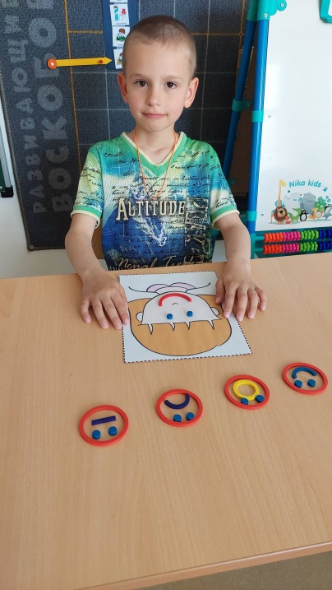
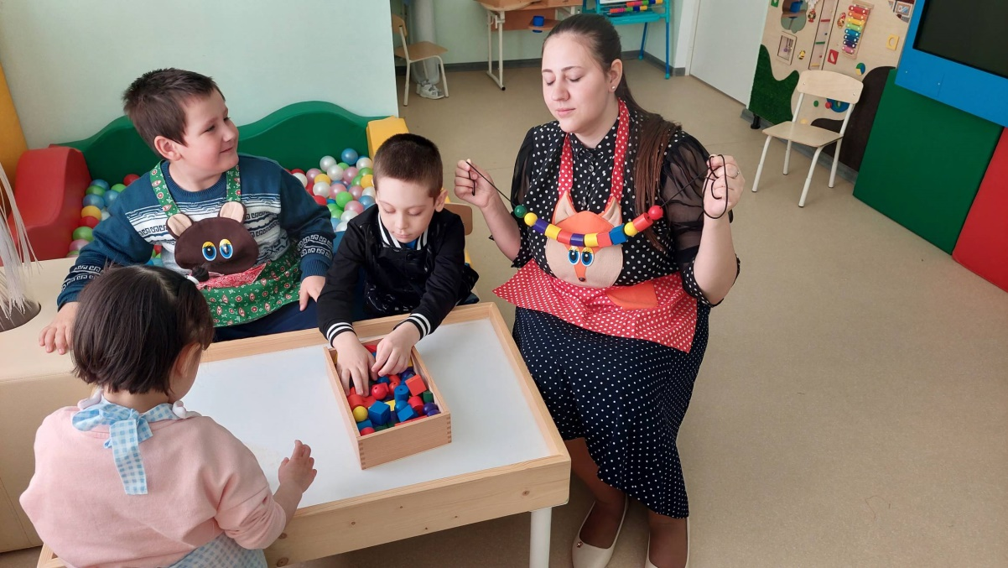

Slide 14
Эффективные формы организации образовательной деятельности
«Детский союз»
Театр юного экспериментатора
Союз «Детский сад и семья»
Конкурсы-выставки семейных фотографий
Союз «Детский Сад-семья-Государство»
Экскурсии
Тематические прогулки
Творческие мероприятия
Тематические гостиные (творческие, литературные, познавательные)
Презентация результатов детской деятельности
Фото семейные досуги
Мастер-классы
Выставки творческих работ
Реализация проектов различной направленности
Теаматические акции:просветительские, социальные, экологические.

Slide 15
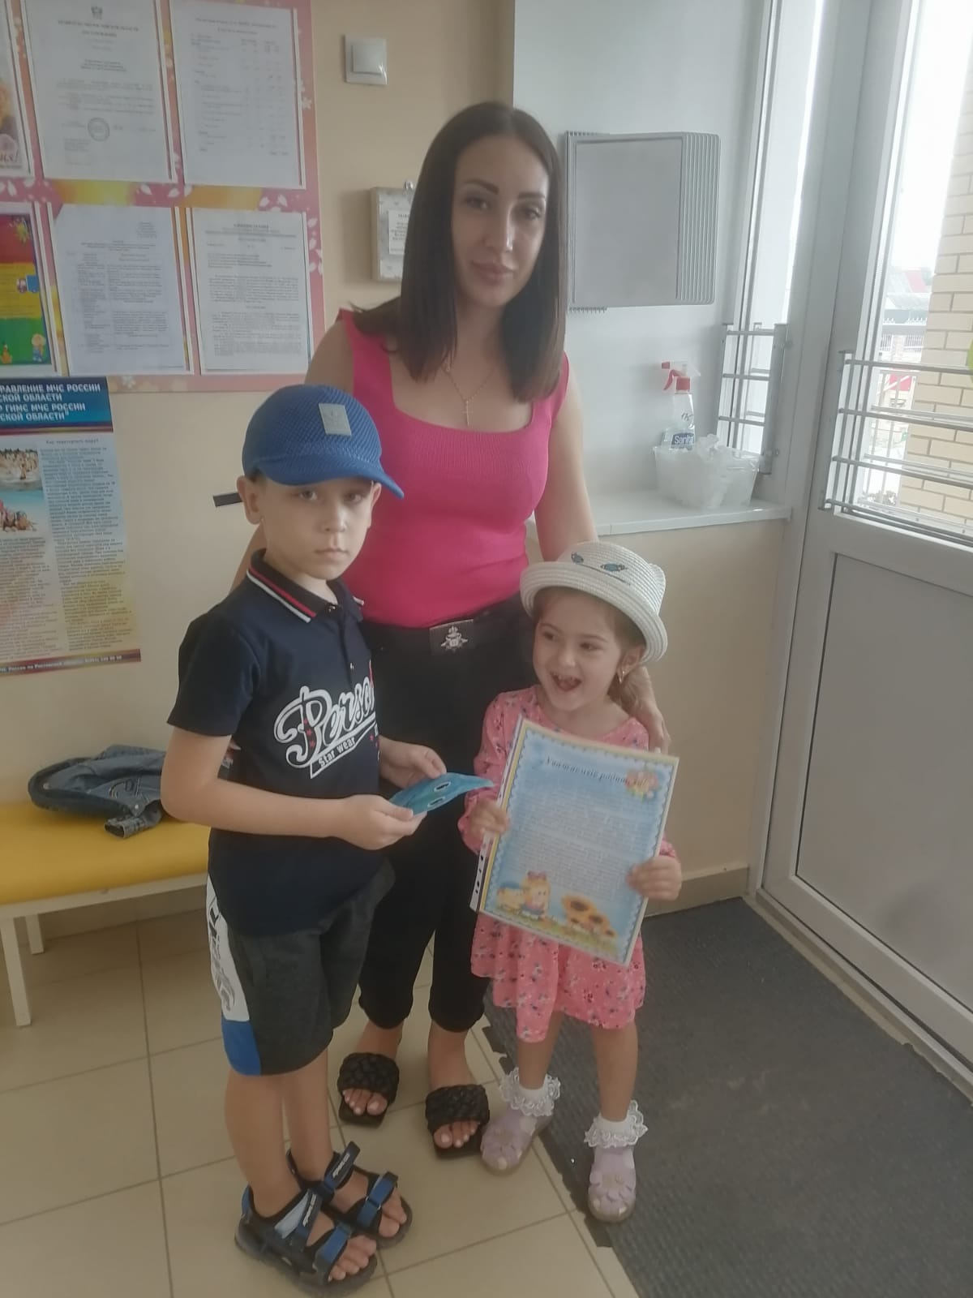
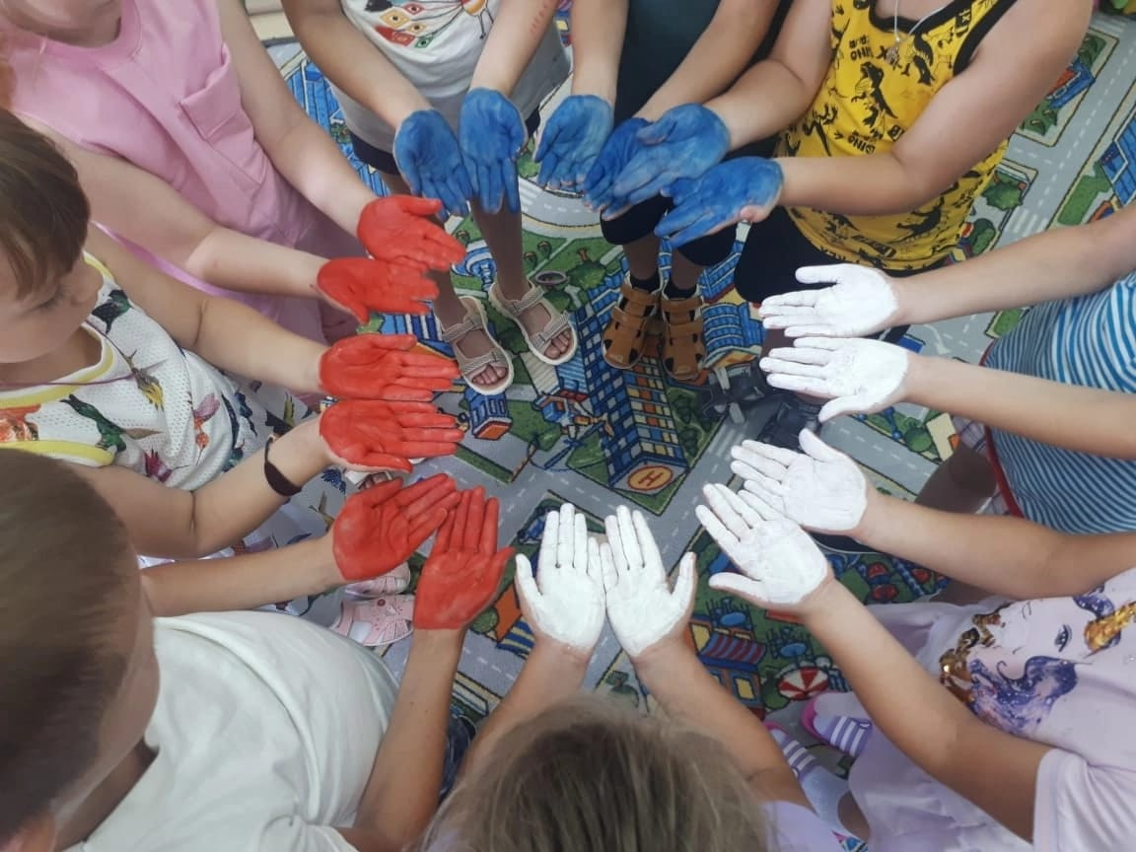
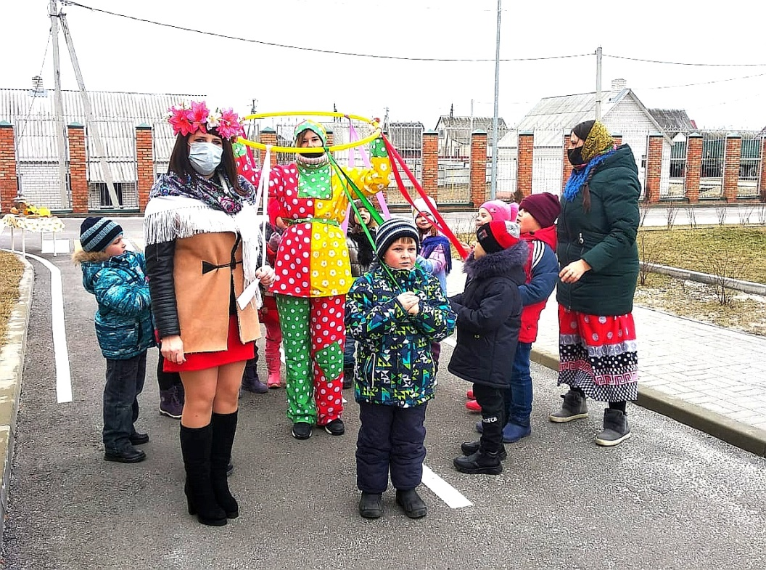
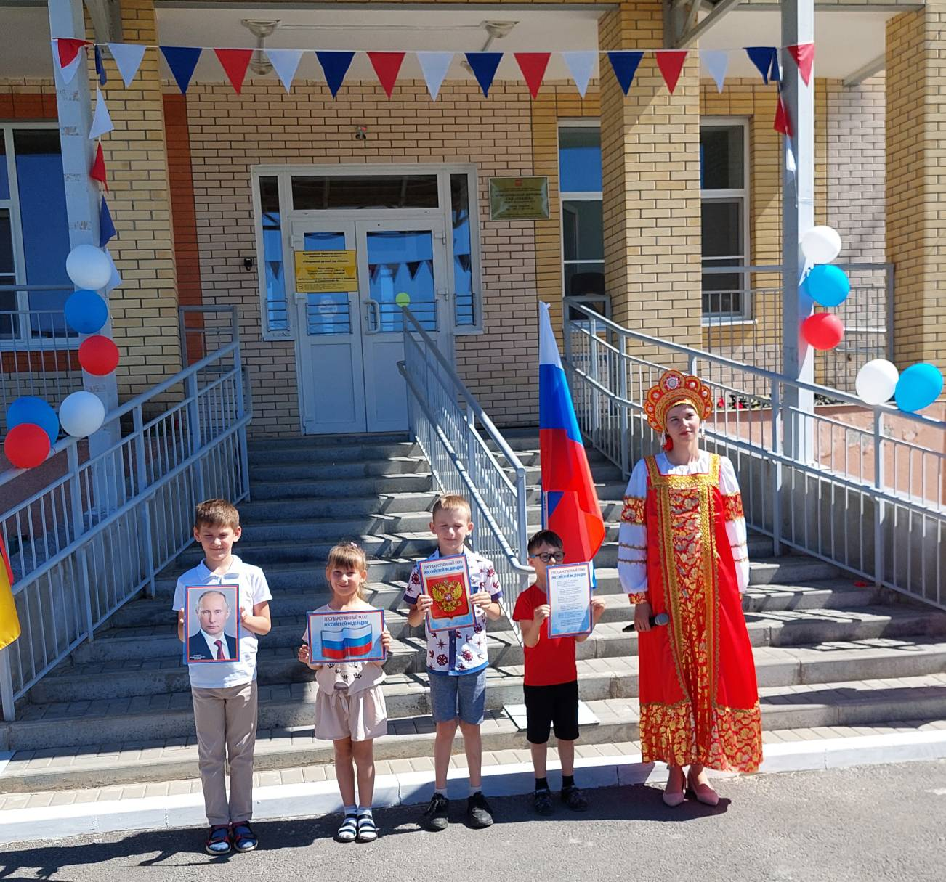

Slide 16
Ключевая социально значимая идея
Экологическое образование для устойчивого развития детей дошкольного возраста
Закладываются правила этико-эстетического отношения к миру
Формируется опыт практической эколого-направленной деятельности в окружающей среде на основе взаимопомощи и согласия
Образование по формированию знаний в области безопасного поведения на дороге
Закладываются правила безопасного поведения на дороге
Формирование у детей навыков осознанного безопасного поведения на дороге средствами игровой деятельности
Формируются представления об Экомире, как обществе согласия человека, природы и мира вещей.
Формировать первоначальные знания о правилах дорожного движения и поведении пассажиров в транспорте

Slide 17
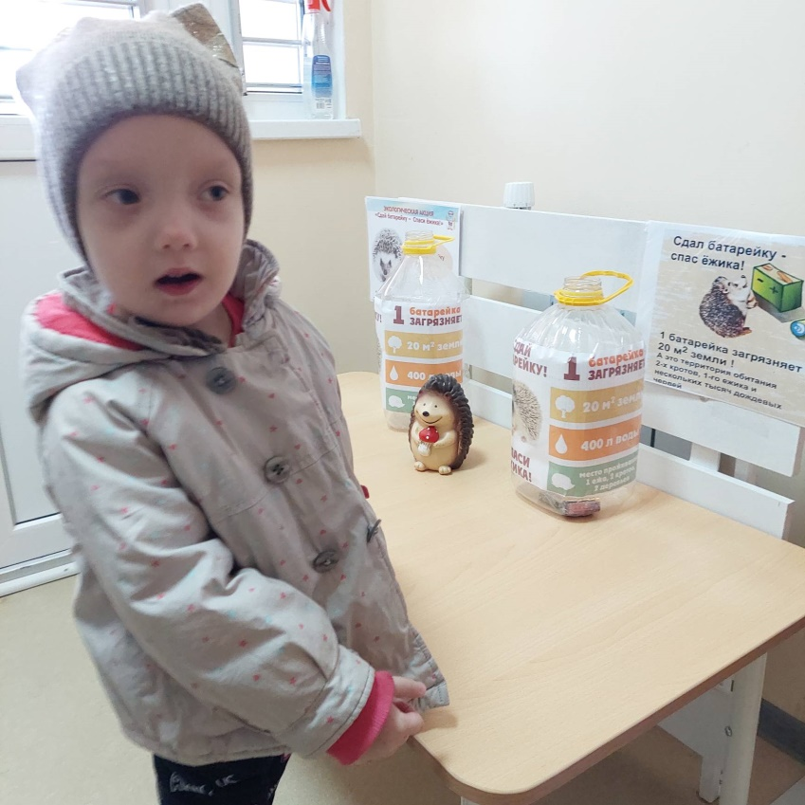
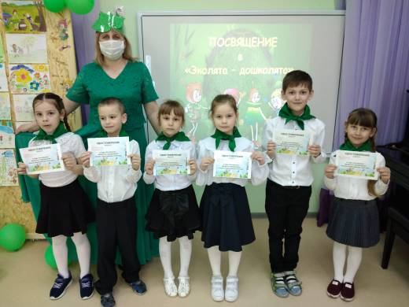
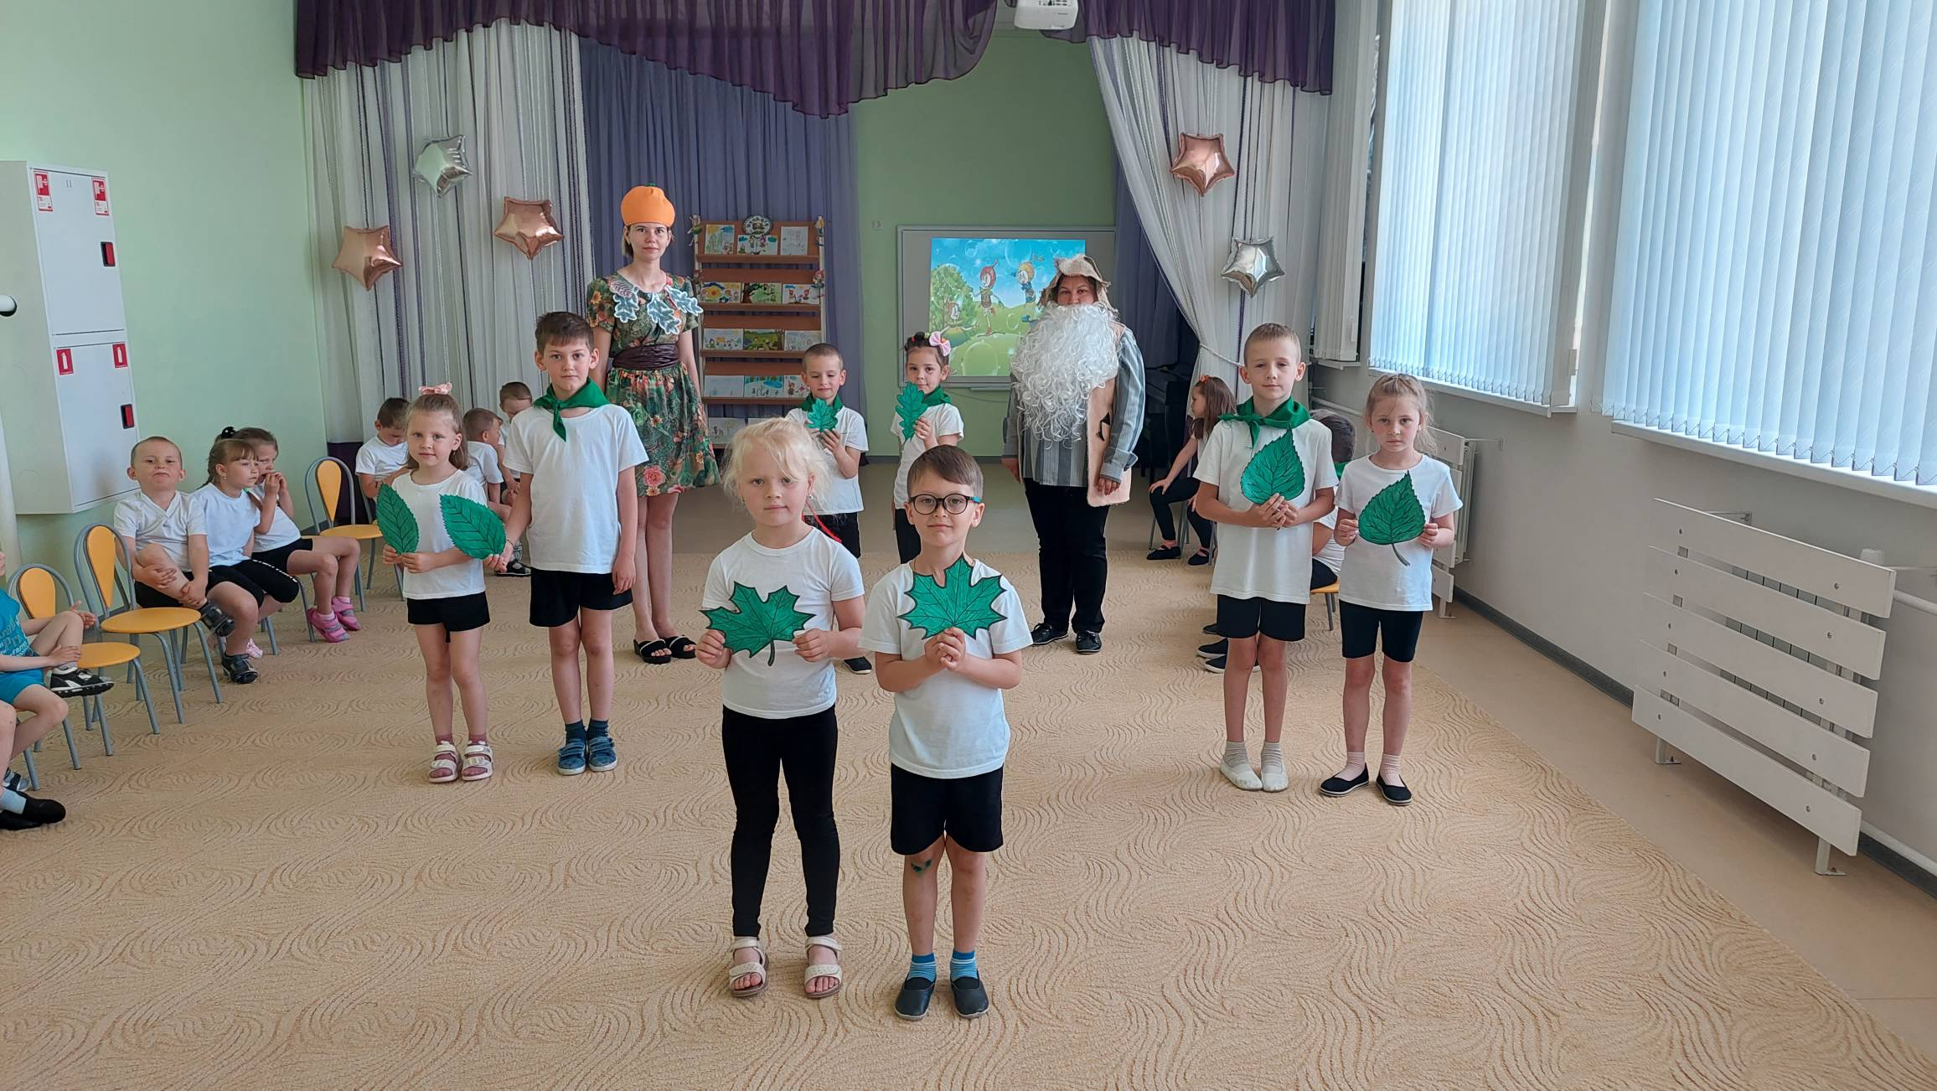
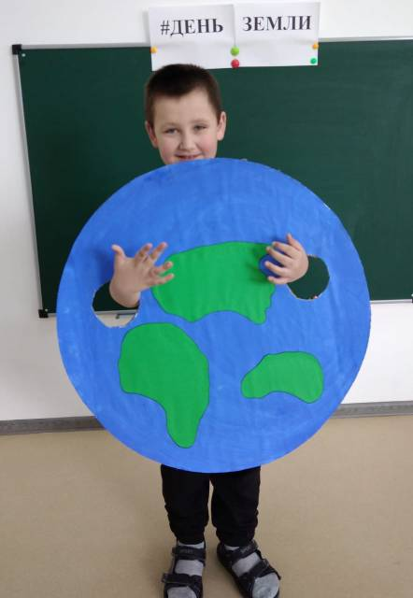

Slide 18
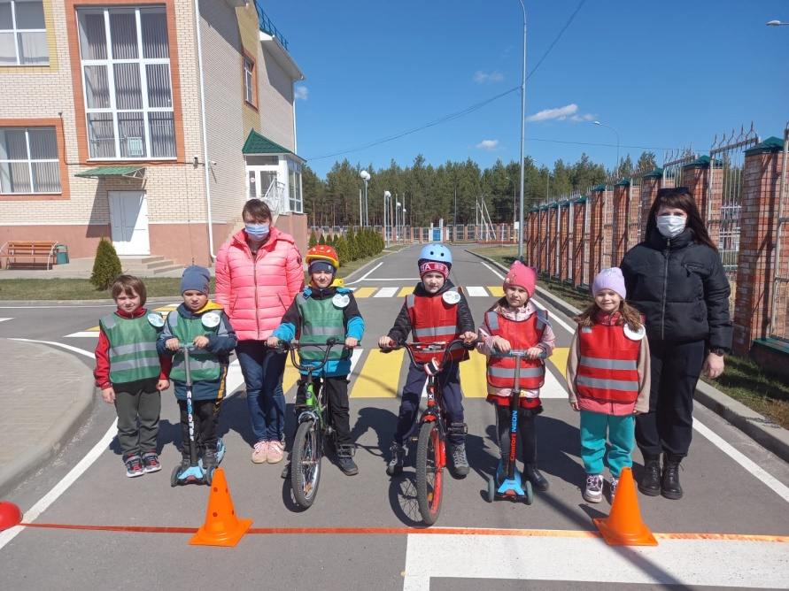
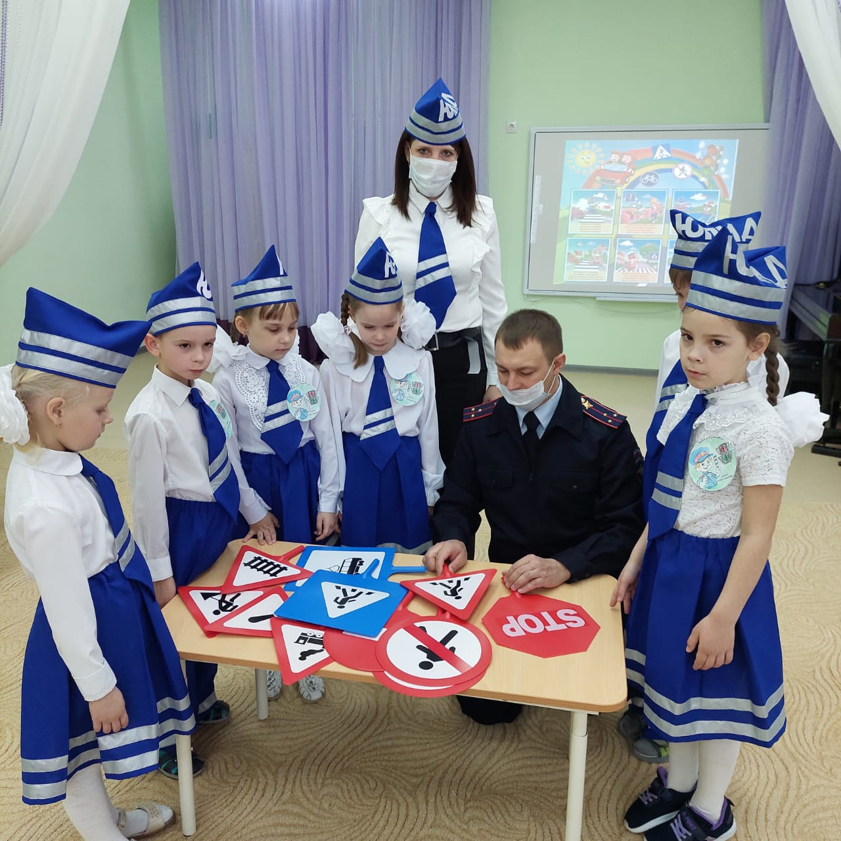
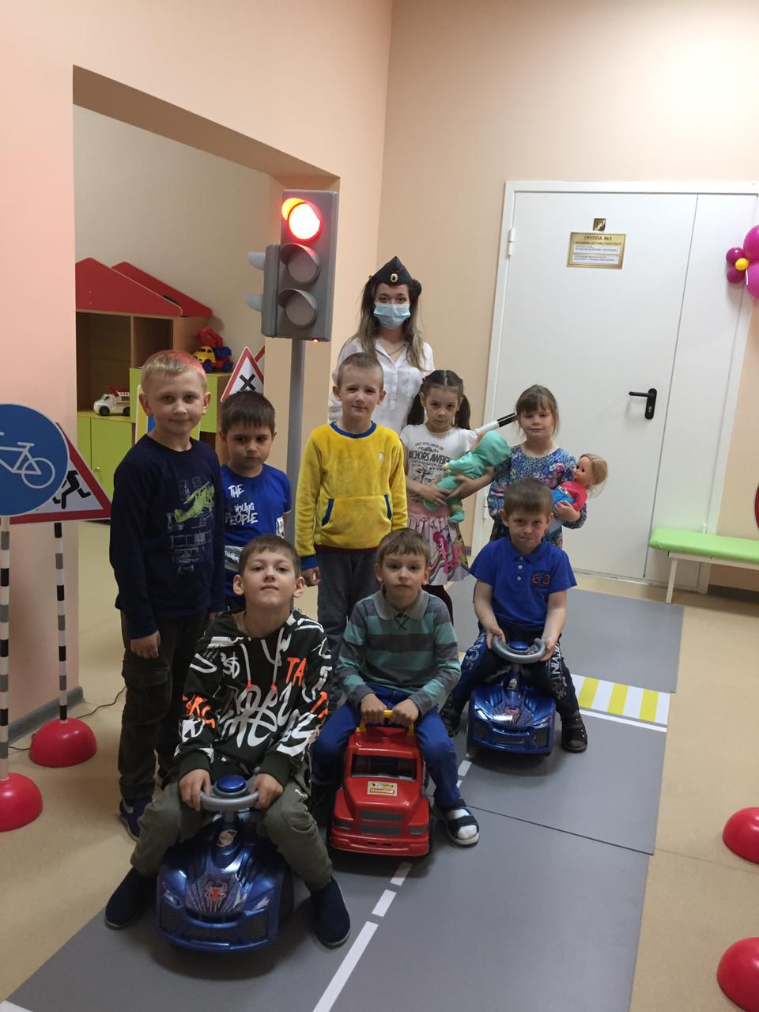
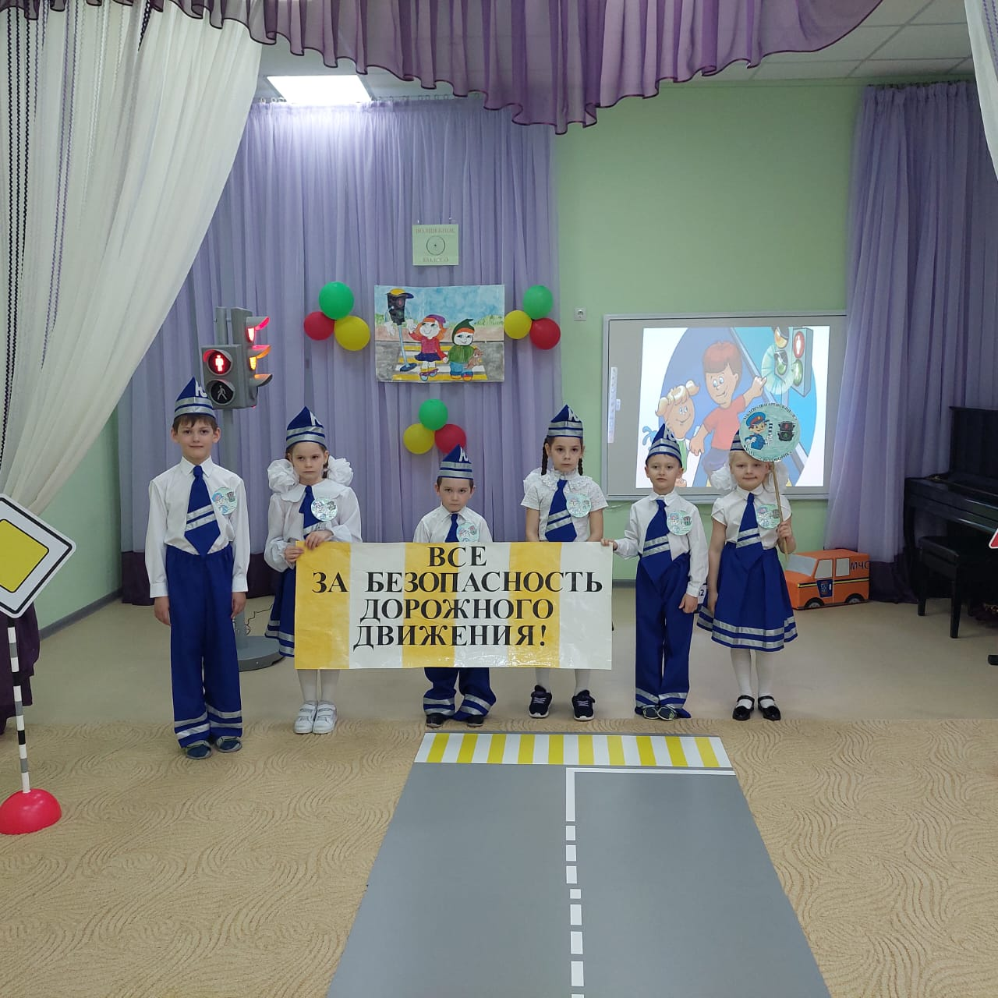
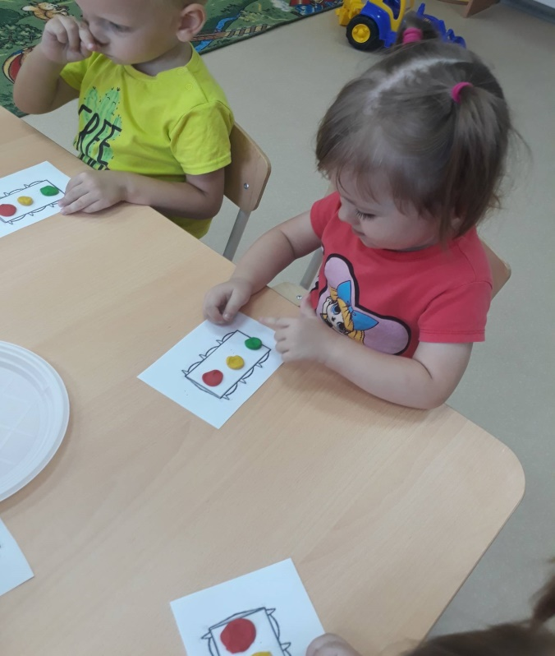

Slide 19
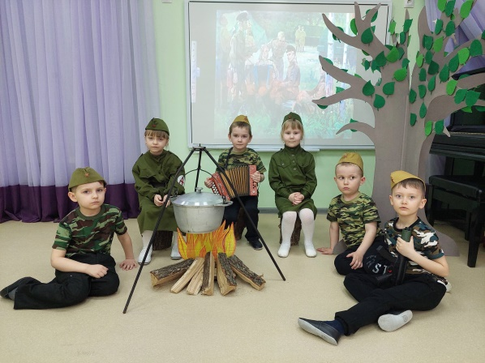
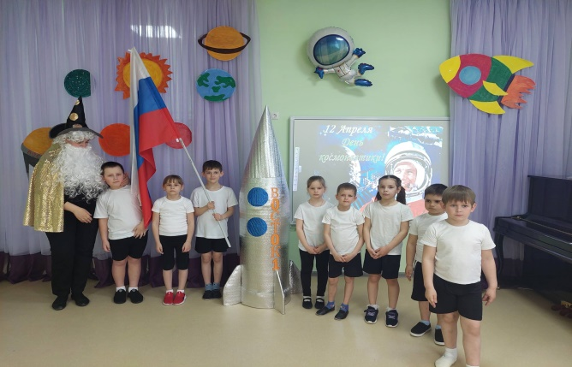
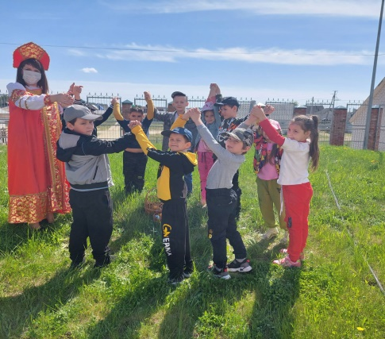
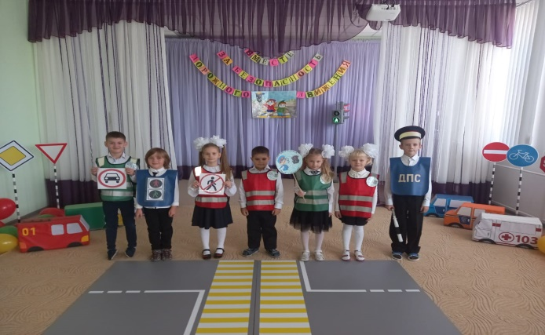
ОСОБЕННОСТИ ОРГАНИЗАЦИИ ОБРАЗОВАТЕЛЬНОЙ ДЕЯТЕЛЬНОСТИ
Активная позиция
Активная деятельность
Возможности ребенка
Потребности ребенка
Разнообразие социальных ситуаций
Склонности и способности
Способности и потребности- эффективный компесаторный механизм для ограниченных возможностей

Slide 20
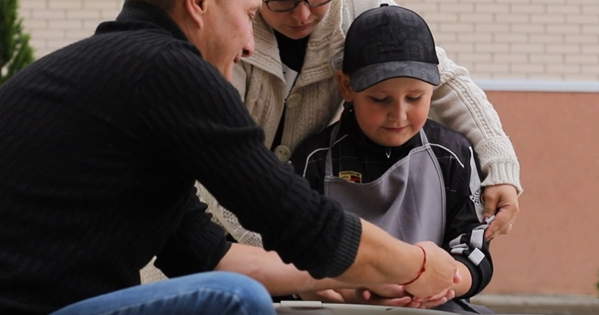








Сетевое и межведомственное взаимодействие
заключено 6 договоров сетевого и 4 межведомственного взаимодействия (социальное партнерство)

Slide 21




Муниципальное бюджетное Дошкольное Образовательное учреждение «Пигарёвский Детский Сад «Сказка»

